Slide 1
Наши замечательные выпускники группа «Василёк» 2020 год
Подготовили воспитатели:
Севрюк И.В.
Кострикова Т.К.

Slide 2
Детства дни всё дальше улетают, Вы теперь совсем не детвора: Школа двери знаний открывает — С садиком прощаться вам пора. И хотя с грустинкой праздник этот, Но в душе с трепещущим теплом Будем вспоминать смешной ваш лепет И слезинку с легкостью смахнем. В жизни вам — дороги светлой, ровной И друзей хороших на пути, Счастья и улыбок, безусловно, И призванье каждому найти!
Заведующая
Войтенкова В.М.

Slide 3
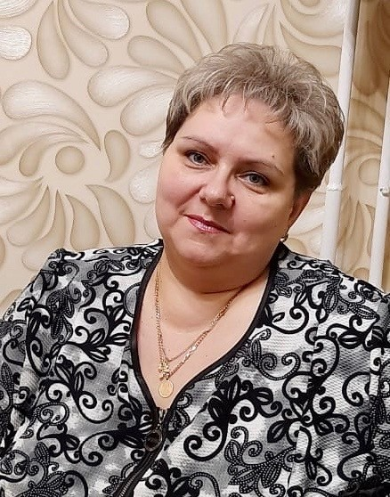
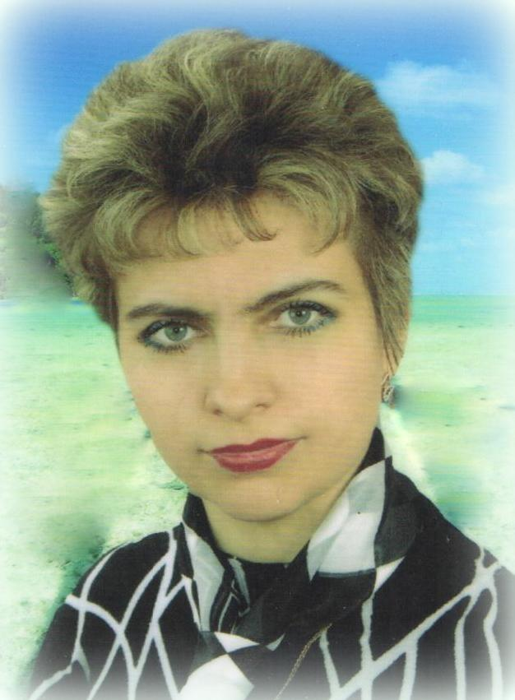
логопед
Елена Николаевна
воспитатель
Ирина Владимировна
воспитатель
Татьяна Константиновна

Slide 4
Артём быстро повзрослел,
Всё усвоить он успел.
К новым знаньям он стремится.
В школе это пригодится.
Акулов Артем

Slide 5
Денис любит спорт, движенье, Он стремится к достиженьям, Отступать он не привык, В школе — лучший ученик!
Максим с братом поиграет,
И голы позабивает.
Упрямишься ты часто,
Бываешь непослушным,
Зато с тобою весело
И не бывает скучно.
Антоновы Максим и Денис

Slide 6
.
Ариша любит петь, плясать,
Книжки разные читать.
Желаем учиться ей только на «5»
И в школе таланты свои развивать.
Буева Арина

Slide 7
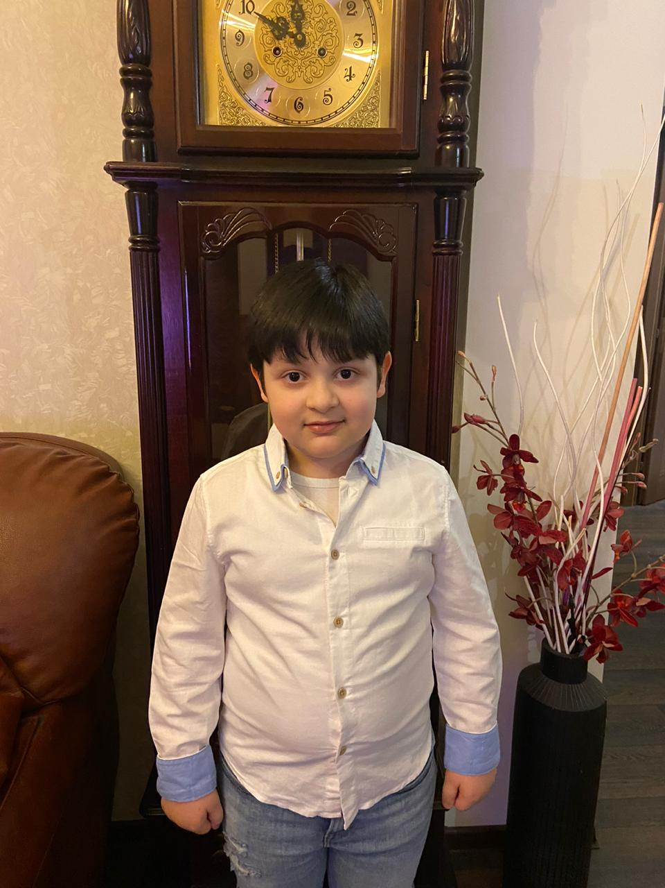
Рубик — мальчик добродушный, Гостеприимный и радушный, И хоть спокоен он на вид, В нём сердце храброе горит. Рубик бесстрашен не для вида — Себя никогда не даст он в обиду!
Восканян Рубик

Slide 8
Улыбчивый, старательный, С детишками не ссорится, Всегда самостоятельный. Любит часто помечтать, Побегать и порисовать. Никогда не унывает, Всё спокойно принимает.
Выходов Артём

Slide 9
Герман, ты же удалец Во всём ты молодец. Смело в школу ты шагай И науки постигай.
Гофман Герман

Slide 10
Саша любит мастерить, Много-много говорить. От души ему желаем Лучше всех считать, писать, Много книжек прочитать.
Игнатов Саша

Slide 11
Клаве от души желаем Друзей хороших повстречать, Быть такой же доброй, славной И пятёрки получать.
Кузнецова Клава

Slide 12
Есть у нас Любава,
Девочка — картинка.
Дружит с танцем, дружит с песней —
Нет девчонки интересней!
Кулинченко Любава

Slide 13
Наша Ульяна умна, Добротой наделена. Верим, что только «4» и «5» Будут тетрадки её заполнять.
Кураева Ульяна

Slide 14
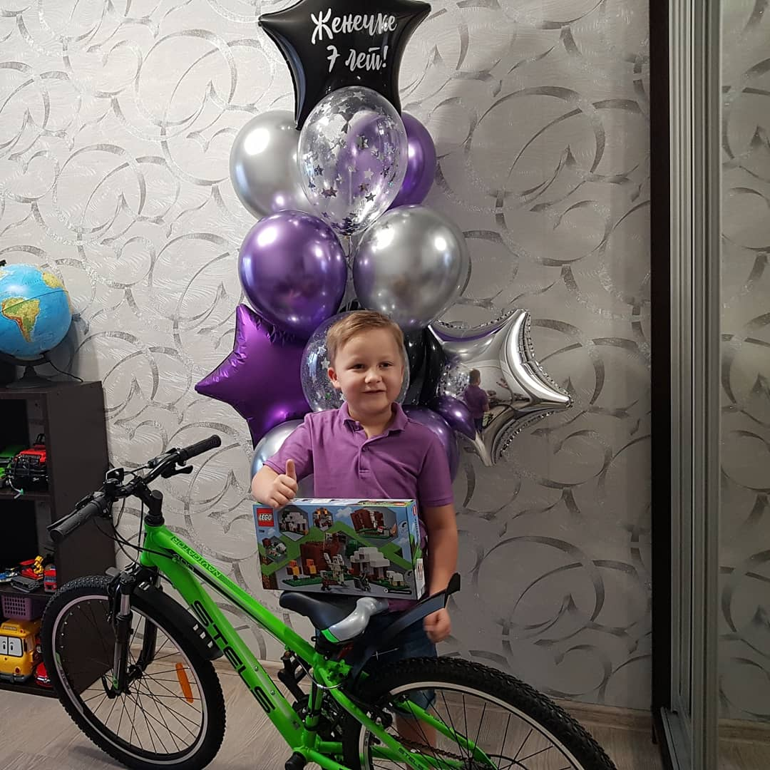
Женя у нас Очень обаятельный, Добрый и находчивый И ко всем внимательный. Можно смело утверждать: В школе будет всё на пять. А когда доучится, Президентом может стать!
Левин Женя

Slide 15
Из любого положенья Выход Глеб всегда найдёт, Фантазировать он любит, Никогда не пропадёт.
Колетвинцев Глеб

Slide 16
Денис наш любит рисовать, Взрослым любит помогать. У него талантов много. Пусть будет светлая дорога!
Манолаки Денис

Slide 17
Как художник наша Марта
Нарисует вам пейзажи,
Натюрморты и портрет.
Лучше нашей Марты нет!
Маркушина Марта

Slide 18
Непоседа – это да! Целый день туда-сюда! Не минуты не сидит- По своим делам бежит, Не устанет хохотать, И с подружками играть!
Мельник Яна

Slide 19
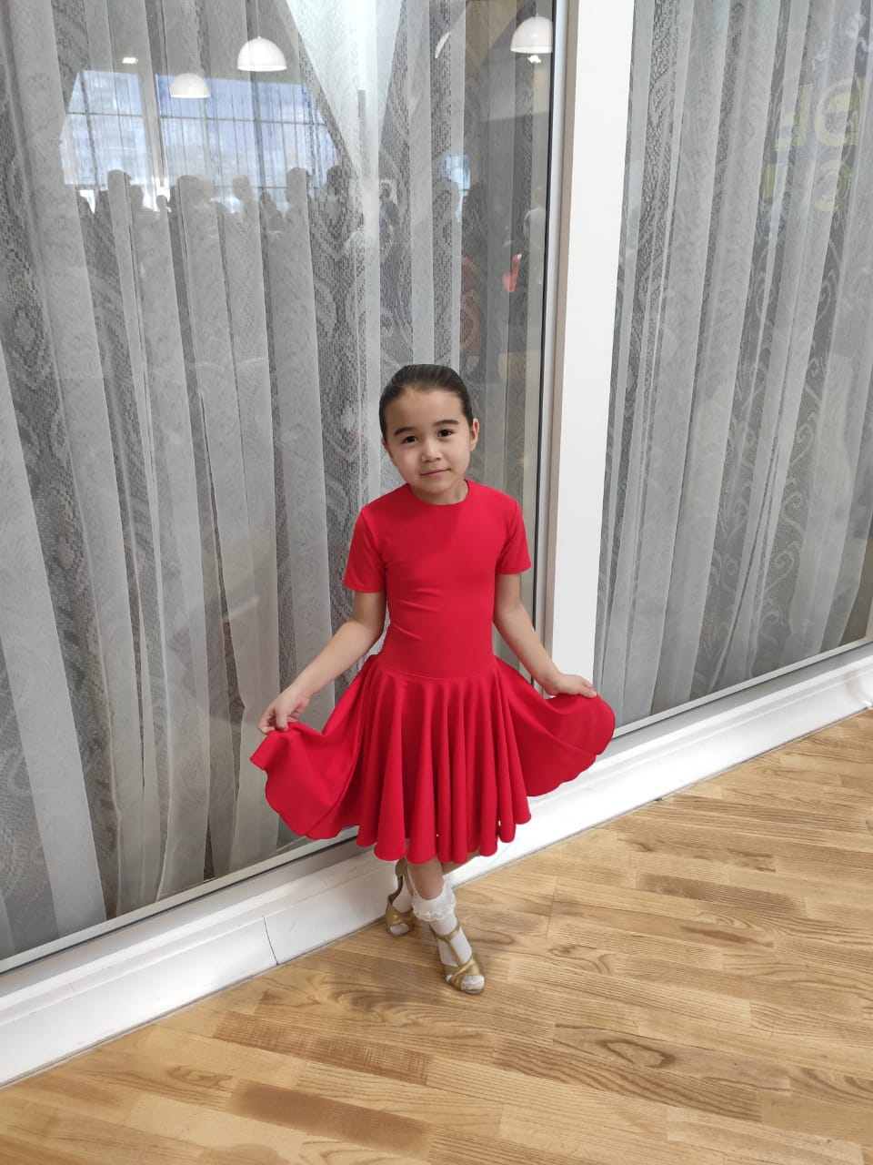
Добрая, отзывчивая,
Умная, старательная
И очень симпатичная.
Всем ты очень нравишься.
Всегда со всеми вежлива.
Милый взгляд приветливый
И улыбка нежная.
Нургалиева Асель

Slide 20
Ариан красив, умён, Хорошо воспитан он. Дома маме помогает, На все вопросы всегда отвечает.
Паршков Ариан

Slide 21
Что за чудо девочка:
Губки бантиком надует,
Всех мальчишек околдует.
Хохотушка, веселушка,
Очень яркая девчушка.
Любит петь, играть, плясать,
Книжки детские читать.
Заряжает всех весельем
И хорошим настроением.
Попова Алина

Slide 22
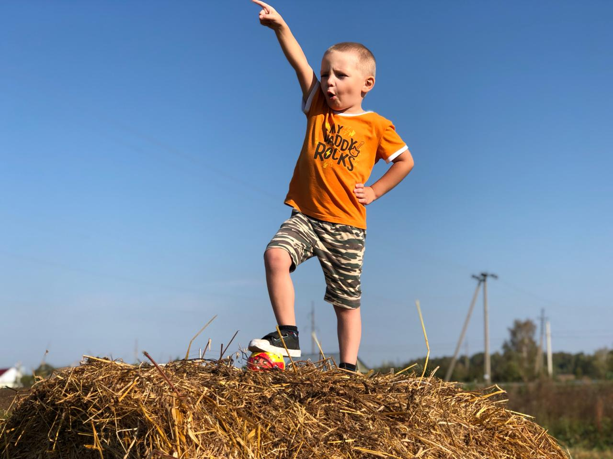
Александр - классный парень! Он нигде не пропадёт. Ну, а если нужно будет, За собою поведёт. Быть всегда главнее всех Он уже давно мечтал. Знаем, Саша вырастит, Точно будет генерал!
Ревин Саша

Slide 23
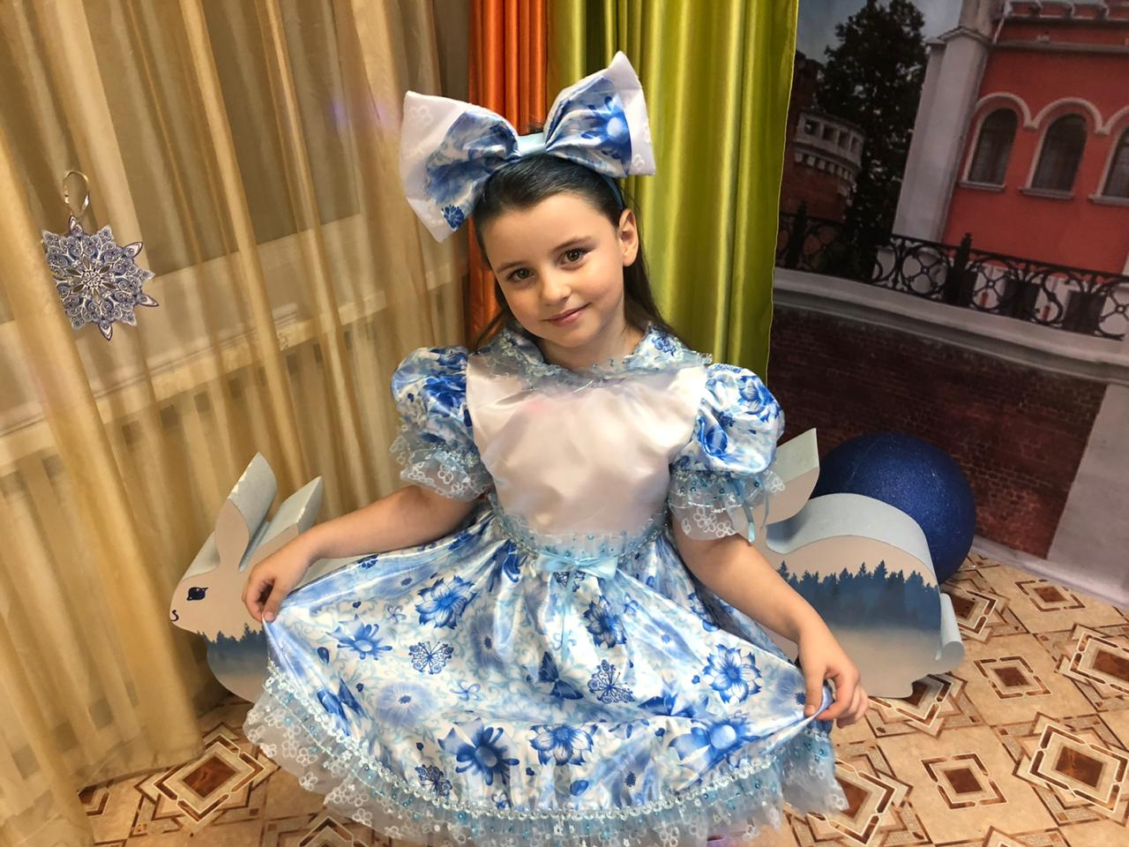
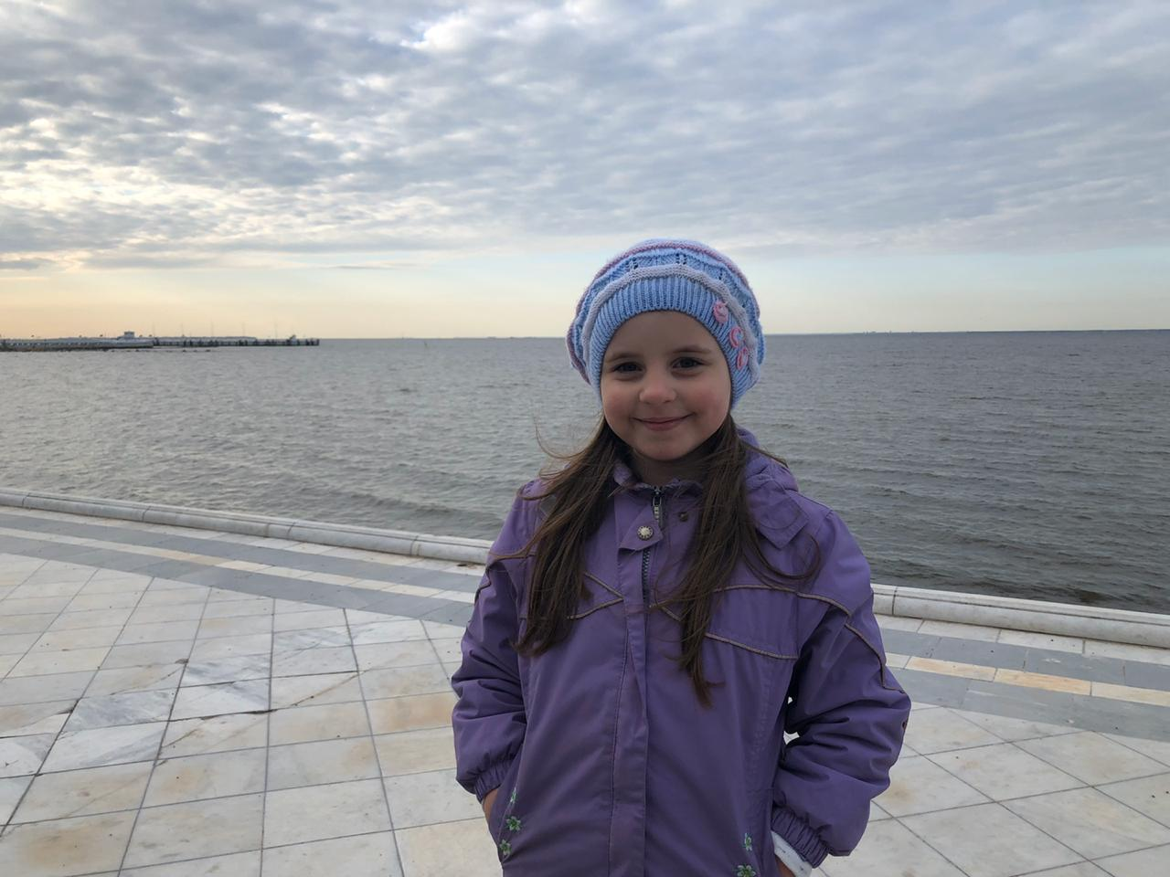
Ангелину в школу провожаем От всей души желаем В школе ты старайся И прилежно занимайся.
Реушенко Ангелина

Slide 24
Алисе желаем верных друзей, Много здоровья и солнечных дней, В учёбе успехов и только добра. Пусть жизнь твоя радости будет полна!
Суханова Алиса

Slide 25
Тюремских Настя
Наша Настенька умна,
Добротой наделена.
Верим, что только «4» и «5»
Будут тетрадки её заполнять.

Slide 26
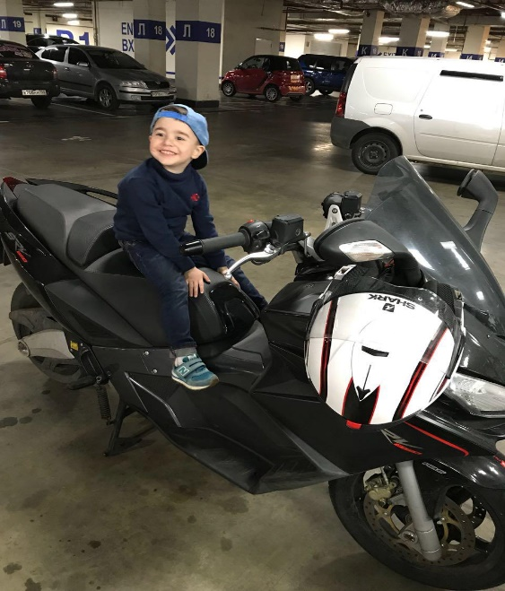
Может живет в своем собственном мире, Способен свои он границы расширить. Пускай же судьба его будет удачной, У умных людей не бывает иначе.
Хашаев Муслим

Slide 27
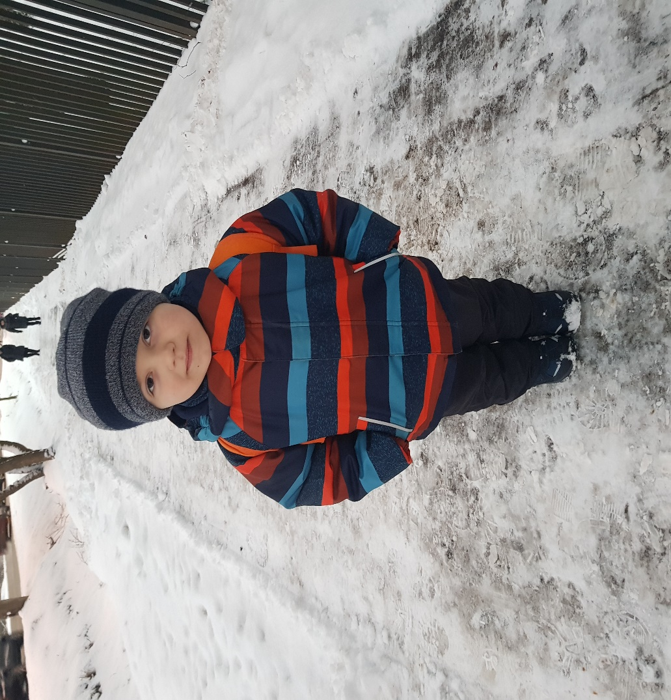
Семён напорист в устремлениях
И уважаем в достижениях;
Подходит к делу обстоятельно,
Работает весьма старательно.
Чернавин Семен

Slide 28
Справедливый и спокойный, Похвалы всегда достойный. Веню дети уважают, Успехов все ему желают.
Черных Веня

Slide 29
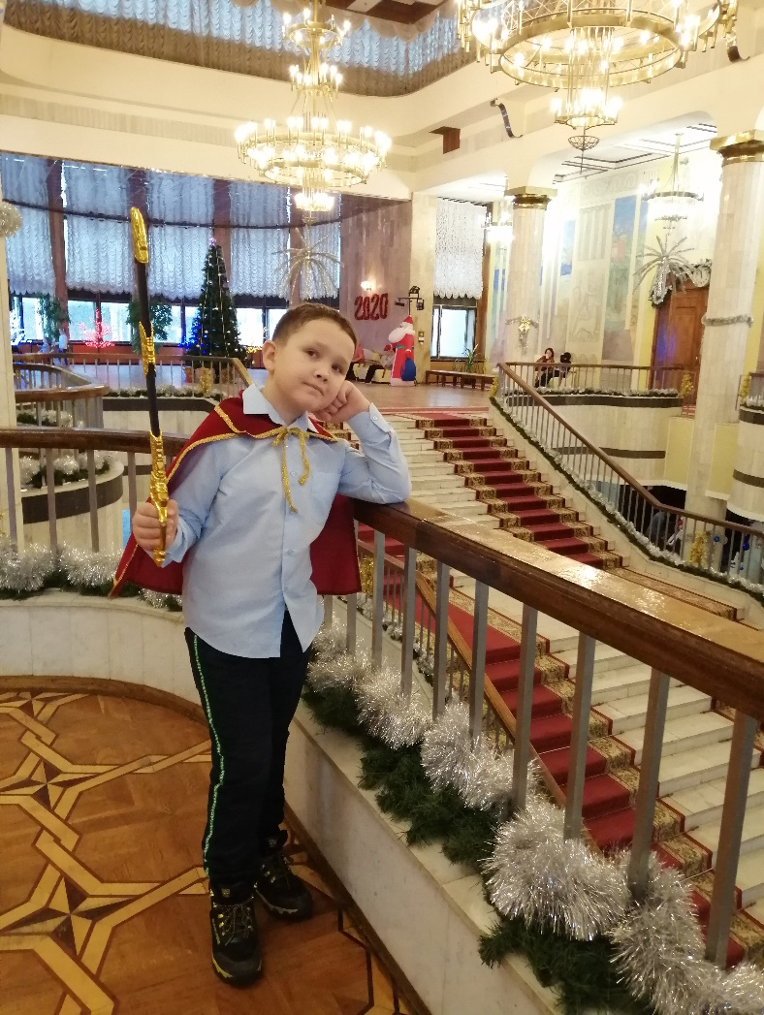
Широков Женя
Же
Женя наш очень учтив,
И умен он, и красив.
Другим мальчишкам он пример
Женя — истинный кавалер!

